Slide 1
TCP_sliding_window_tool
——TCP滑动窗口模拟
组长：吴雨娟
组员：黄斐桢
黄蕴怡
李涵
黄蓉

Slide 2
项目概述
01
TCP滑动窗口原理展示——交互动画演示
02
CONTENTS
TCP滑动窗口原理展示——程序演示
03
C++程序源代码分析
04

Slide 3
项目概述
01

Slide 4
1.1 项目内容及方案
01
项目内容
使用C++进行编程，模拟TCP滑动窗口协议的工作原理，代码主要分为发送方和接收方两部分。并用交互动画直观地展现代码中的原理和机制。为了方便观看具体的TCP窗口滑动，我们设定了接收方收到一个数据包，就对该数据包发送确认ACK的机制。
02
项目任务
1.实现TCP滑动窗口机制。
2.展示TCP窗口滑动过程及数据包传输信息。
3.交互动画演示TCP滑动窗口原理。
4.实现上述功能，集成一个工具TCP_sliding_window_tool。
03
项目方案
1.在课程实验三代码的基础上进行修改，加上模拟网络丢包、模拟窗口滑动等控制机制。
2.在命令行输出中实现TCP滑动窗口过程的可视化，将不同信息用不同颜色标出。
3.用scratch编程制作交互动画。

Slide 5

1.2 项目小组成员分工
吴雨娟
黄斐桢
黄蕴怡
李涵
黄蓉
确定选题
交互动画制作
课程汇报（用户手册）撰写
汇报PPT制作
查阅资料
发送方代码撰写
查阅资料
接收方代码撰写
查阅资料
接收方代码撰写
查找资料
发送方代码撰写

Slide 6
1.3 项目进度及最终成果
TCP_sliding_window_tool
集成工具
一周
一周
一周
最终汇报
查阅资料、基本代码
框架撰写
实现滑动窗口过程输出
交互动画制作
项目联调
课程汇报（用户手册）撰写
汇报PPT制作
All done!

Slide 7
TCP滑动窗口原理展示——交互动画演示
02

Slide 8
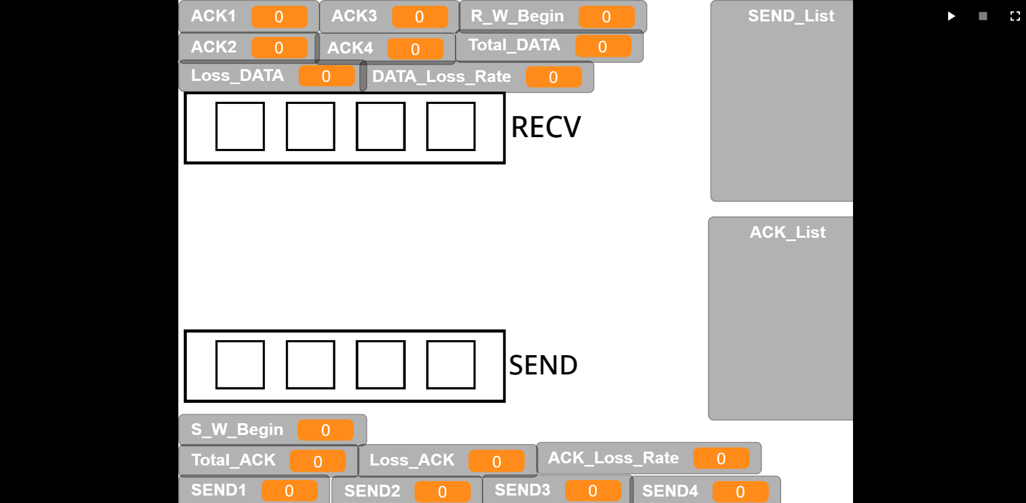
2.1 关于动画界面
动画界面展示了发送方和接收方的滑动窗口，由于界面大小限制，发送方和接收方的滑动窗口大小都为4，用来简单演示原理。窗口右侧标记SEND的是发送方的窗口，标记为RECV的是接收方的窗口。橙红色的方块表示发送方发送的数据包，蓝色方块表示接收方发送的ACK确认包。发送方和接收方都有一个包括了4个数据包大小的长方形，那是滑动窗口，随着数据包的发送和接收，它们会进行滑动。发送方发送的数据包编号：从左至右分别为SEND1、SEND2、SEND3、SEND4。接收方发送的ACK包编号：从左至右分别为ACK1、ACK2、ACK3、ACK4。

Slide 9
2.2 关于变量
动画界面中标出了用到的所有变量以及变量列表。
最右侧有两个列表：SEND_List和ACK_List，分别记录成功接收到的数据包和ACK包。
最下方的变量中，SEND1、SEND2、SEND3、SEND4表示发送的1、2、3、4号数据包的状态，值为0表示接收方还未接收到该数据包，值为1表示接收方收到了该数据包。Total_ACK值表示接收方发送的ACK确认包总数，Loss_ACK值表示丢失的ACK确认包数量，ACK_Loss_Rate表示ACK确认包的丢失率。S_W_Begin表示发送方滑动窗口的起始位置，初始值为0。
最上方的变量中，ACK1、ACK2、ACK3、ACK4表示发送的1、2、3、4号ACK确认包的状态，值为0表示发送方还未接收到该ACK确认包，值为1表示发送方收到了该ACK确认包。Total_DATA值表示发送方发送的数据包总数，Loss_DATA值表示丢失的数据包数量，DATA_Loss_Rate表示数据包的丢失率。R_W_Begin表示接收方滑动窗口的起始位置，初始值为0。

Slide 10
2.3 关于运行结果
运行动画后，用鼠标触碰方块，可以造成丢包。观察动画运行结果可以发现：在发送方，只有当当前窗口最左边的数据包收到ACK确认后，窗口才会开始滑动，滑动到窗口内最左侧数据包未收到ACK处为止。在接收方，只要当前窗口最左边的位置收到了相应数据包，窗口就开始滑动，滑动到窗口内最左侧位置未收到数据包处为止。而且，一定是接收方的接收窗口先开始滑动，因为只有接收方收到了数据包，才能发送ACK包，发送方收到了ACK包才能开始滑动发送窗口。
show the result

Slide 11
TCP滑动窗口原理展示——程序演示
03

Slide 12





3.1 sendfile.cpp
相关计算说明
命令行输入：
send.txt共有111375字节：
每个缓冲区大小：32×1024=32768字节
111375/32768=3……13071，所以需要4个缓冲区，编号0-3：
每个缓冲区中报文序号：0-31
最后一个缓冲区：13071/1024=12……783，所以还需13个报文来发送，报文序号为0-12

Slide 13
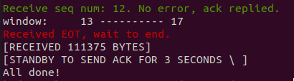

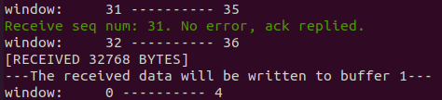


3.2 recvfile.cpp
相关计算说明
命令行输入：
recv.txt收到了111375字节：
每个缓冲区大小：32×1024=32768字节
111375/32768=3……13071，所以需要4个缓冲区，编号0-3：
每个缓冲区中报文序号：0-31
最后一个缓冲区：13071/1024=12……783，所以还需13个报文来发送，报文序号为0-12

Slide 14
3.3 命令行输出颜色含义说明
sendfile.cpp
recvfile.cpp
绿色
收到的ack确认分组。
收到数据包，正常发送ack。
白色
窗口大小及控制信息、未发送过的分组正常发送。
窗口大小及控制信息。
蓝色
已发送但未收到ack或者发送后丢失的分组，进行超时重传操作。
红色
发送方发送到接收方的分组丢失。
收到数据包，模拟丢失ack。

Slide 15
3.4 程序演示
命令行输入
1.make
2.接收方
./recvfile <filename> <window_size> <buffer_size> <port> <loss_rate>
3.发送方
./sendfile <filename> <window_len> <buffer_size> <destination_ip> <destination_port> <loss_rate>

Slide 16
C++程序源代码分析
04

Slide 17
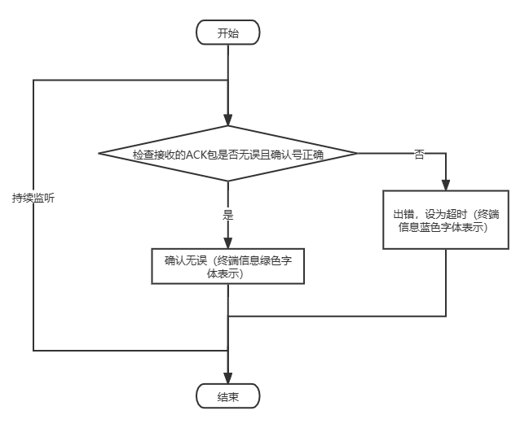
4.1 sendfile.cpp
(1)void listen_ack()函数
该函数用于接收服务器端发来的确认分组并进行差错检测，设置滑动窗口状态。
先读取数据检查确认分组是否超时，使用函数read_ack()函数（见addition.cpp）。若分组出错，直接丢弃，不作处理；若该确认分组无误，且确认号ack值正确（在发送窗口中），如果该确认分组无误，设置对应状态为收到确认；如果该确认分组出错，需重新发送，通过设置发送时间为TMIN，分组进行超时重传实现。

Slide 18
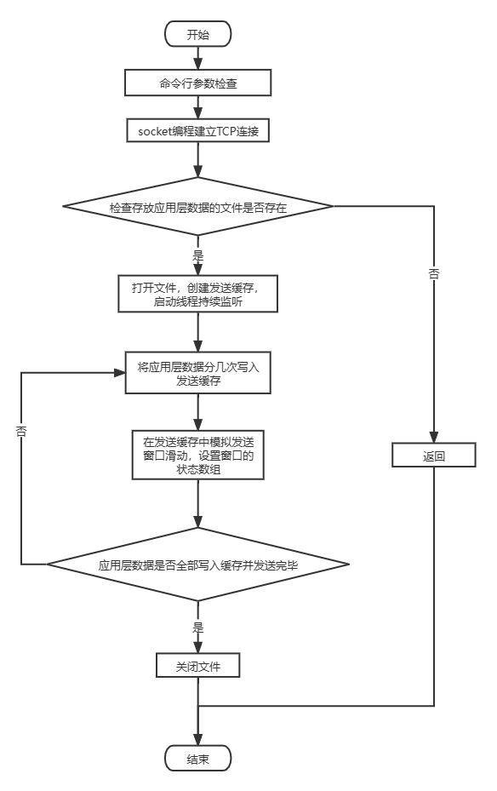
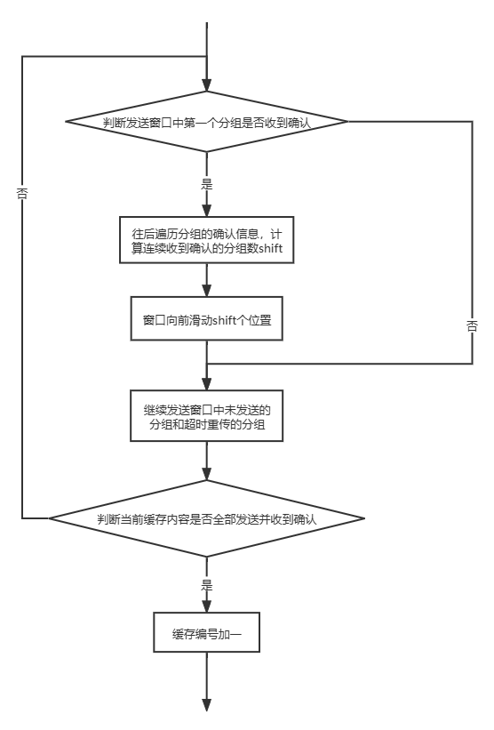
4.1 sendfile.cpp
(2)主函数

Slide 19
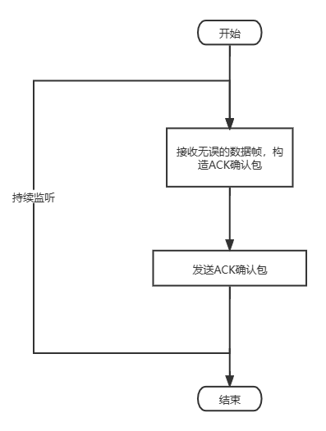
4.2 recvfile.cpp
(1) void send_ack()函数
该函数用于关闭TCP连接时给所有接收到的分组回复ACK。因为关闭的时候接收方已经收到全部信息，但不知道发送方有没有收到全部ACK，如果发送方有再重传，就要回复ACK。

Slide 20
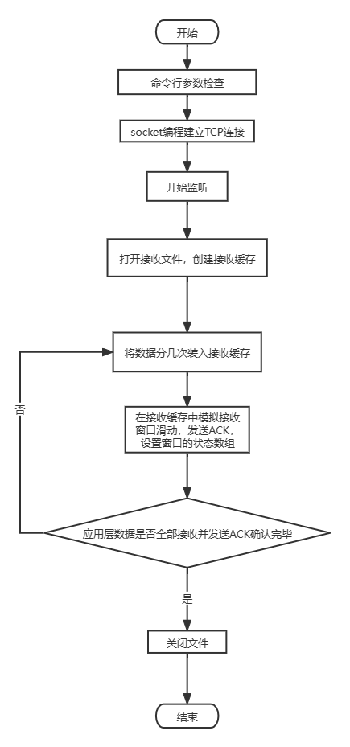
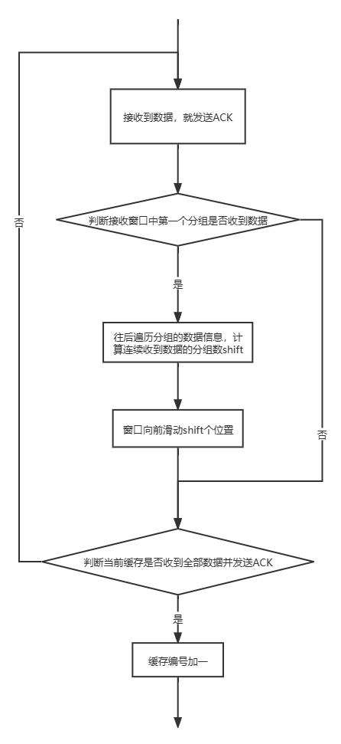
4.2 recvfile.cpp
(2) 主函数

Slide 21
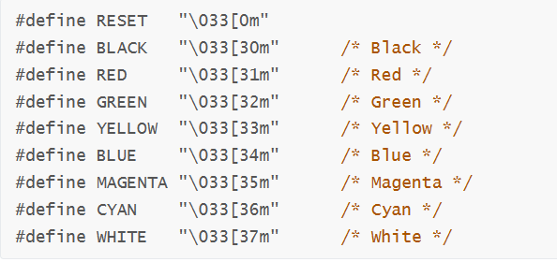
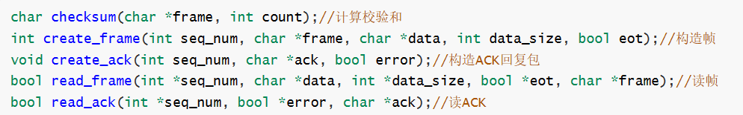
4.3 辅助功能头文件addition.h
定义了我们用到的字体颜色：
定义了sendfile.cpp和recvfile.cpp中用到的一些函数：

Slide 22
4.4 我们仍在路上
问题1
问题2
问题3
发送方的窗口大小是根据接收方提供的接收窗口大小来决定，但实际实现中为了方便设置为固定值。
由于代码功能不完善，所以接收方和发送方的缓冲区大小需要一致。
收到交互动画窗口大小的限制，交互动画中没有画出双方的缓冲区。

Slide 23
Thanks.

